Slide 1
FLUIDA DINAMIS
Neo Safitri 2013022006
Kelas B
Pendidikan Fisika 2020

Slide 2
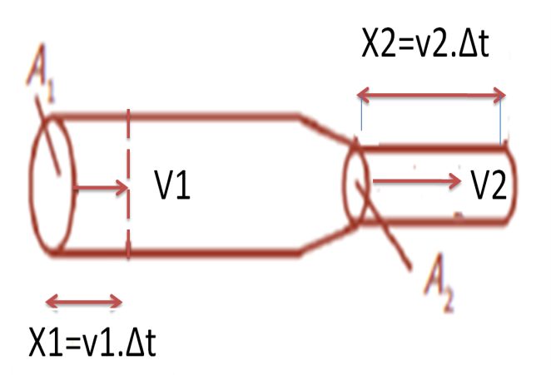
Fluida Dinamis
Fluida dinamis adalah fluida yang bergerak. Besaran-
besaran apa yang perlu dipelajari pada fluida dinamis
itu? Jawabannya dapat kalian pelajari pada penjelasan
berikut
Kontinuitas
Jika air mengalir tidak termanfaatkanmaka akan berlaku kekekalan debit atau aliran fluida dan dinamakan kontinuitas.
Kontinuitas atau kekekalan debit ini dapat dituliskan sebagai berikut.
Q₁ = Q₂
A₁ v₁ = A₂ v₂

Slide 3

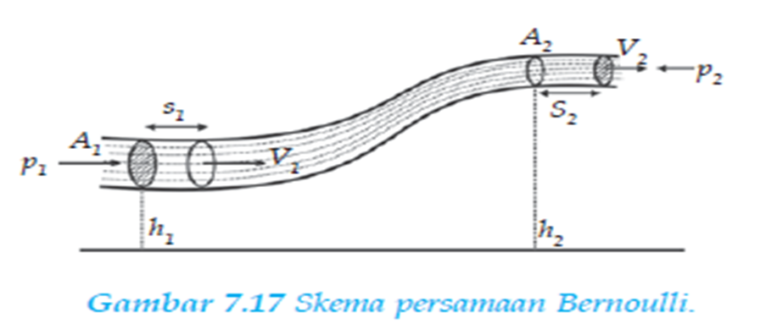
Azas Bernoulli
Fluida diam memiliki tekanan yang dinamakan tekanan hidrostatis, P = ρgh. Bagaimana dengan tekanan oleh fluida dinamis? Besarnya sesuai dengan energi kinetik, P = ρ v₂. Pada suatu fluida ternyata berlaku kekekalan tekanan. Kekekalan tekanan ini pertama kali dijelaskan oleh Bernoulli sehingga dikenal sebagai azas Bernoulli. Azas ini dapat dirumuskan sebagai berikut
Ilustrasi Aliran
P + ρgh + ½ ρv² = kekal

Slide 4
Penerapan Hukum Bernoulli
Teorema Terricolli
Teori Torricelli menyatakan bahwa kecepatan aliran zat cair pada lubang sama dengan kecepatan benda yang jatuh bebas dari ketinggian yang sama.
V= kecepatan aliran fluida pada lubang (m/s)
g = percepatan gravitasi (m/s² )
h = tinggi fluida dari permukaan ( m )

Slide 5
Penerapan Hukum Bernoulli
Venturimeter Dengan Manometer
Venturimeter adalah alat yang digunakan untuk mengukur laju aliran zat cair dalam pipa. Untuk venturimeter yang dilengkapi manometer, besarnya kecepatan aliran zat cair pada pipa besar (v1) dirumuskan:

Slide 6
Penerapan Hukum Bernoulli
Venturimeter tanpa manometer
Untuk venturimeter yang tanpa dilengkapi manometer, pada prinsipnya sama, tabung manometer diganti dengan pipa pengukur beda tekanan seperti pada Gambar :

Slide 7
Penerapan Hukum Bernoulli
Pipa Pitot
Alat penyemprot
Tabut pitot digunakan untuk mengukur laju aliran gas.
Cara kerja :
Apabila pengisap ditekan, udara keluar dengan cepat melalui lubang sempit pada ujung pompa. Berdasarkan Hukum Bernoulli, pada tempat yang kecepatannya besar, tekanannya akan mengecil. Akibatnya, tekanan udara pada bagian atas penampung lebih kecil daripada tekanan udara pada permukaan cairan dalam penampung. Karena perbedaan tekanan ini cairan akan bergerak naik dan tersembur keluar dalam bentuk kabut bersama semburan udara pada ujung pompa.

Slide 8
Penerapan Hukum Bernoulli
Gaya Angkat Sayap Pesawat Terbang
Sesuai Hukum Bernoulli, pada tempat yang mempunya kecepatan lebih tinggi tekanannya akan lebih rendah Misalnya, tekanan udara di atas sayap adalah P1 dan tekanan udara di bawah sayap pesawat sebesar P2, maka:

Slide 9
Thank you

